Slide 1
Tenerifové motýliky
(ukážka pracovnotechnickej činnosti v školskom internáte)

Slide 2
2. oddelenie školského internátu
Počet detí: 5
Čas trvania: 2 X 90 minút

Slide 3
Výchovno – vzdelávací cieľ:
rozvíjať jemnú motoriku rúk a prstov
osvojiť si techniku tenerifového vypletania
rozvíjať estetické vnímanie
Kompetencie:
Žiak sa naučí zhotoviť výrobok technikou tenerifového vypletania a vie uplatniť vlastnú fantáziu a predstavivosť pri jeho tvorbe.

Slide 4
Organizácia a forma výchovnovzdelávacej činnosti:
Individuálna práca žiakov
Metódy:
Slovné, názorné, praktické

Slide 5
Metodický postup:
Motivácia
Oboznámenie sa s úlohou
Názorná demonštrácia
Vlastná práca žiakov
Hodnotenie, výstavka

Slide 6
Motivácia:
Jarnú symboliku – prírodné motívy (kvety, motýliky) možno uplatniť pri tvorbe šperkov a jednoduchých ozdôb na skrášlenie odevu alebo príbytku.

Slide 7
Materiál:
štvorec kartónu 10 x 10 cm, pestrofarebné bavlnky – perlovky na vyšívanie, lak na vlasy
Pomôcky:
väčšia ihla, nožnice, kružidlo, ceruzka

Slide 8
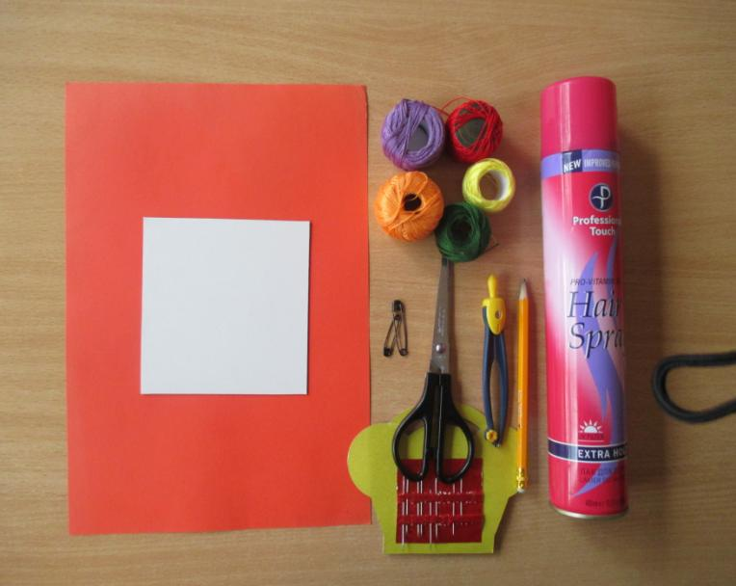

Slide 9
1.
Na štvorec kartónu narysujeme kružnicu. Na jej obvode označíme nepárny počet bodov vzdialených od seba asi 5 – 10 mm – podľa toho, akú hustú chceme osnovu. Ihlou urobíme cez ne dierky.

Slide 10
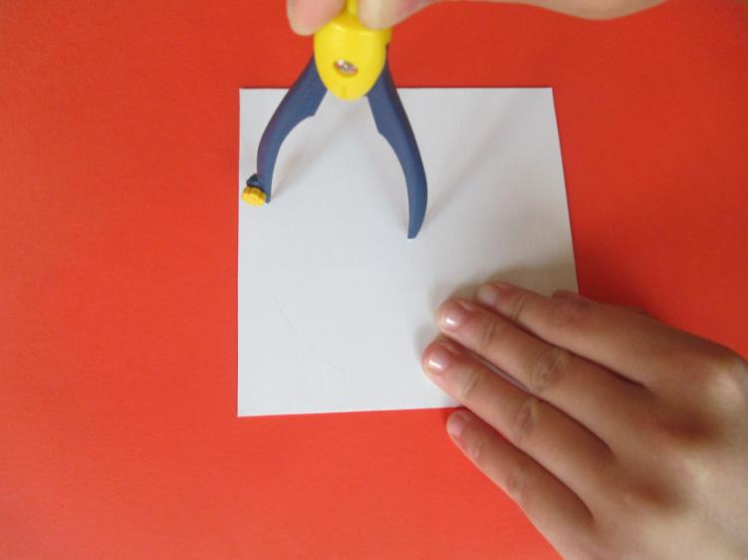

Slide 11
2.
Predným stehom obšijeme kružnicu dvakrát dookola tak, aby vznikol súvislý šev na lícnej i rubovej strane. Konce nitiek zviažeme do uzlíka. Vznikne tak pomocná osnova.

Slide 12
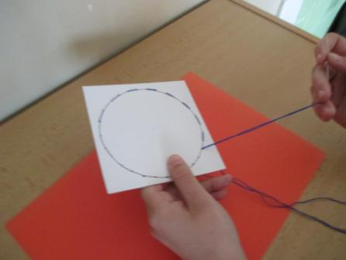
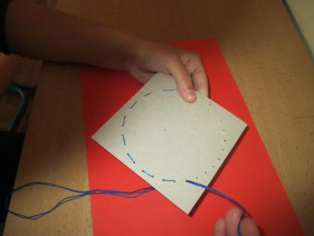

Slide 13
3.
Z rubovej strany prostriedkom prepichneme kartón a prevlečieme farebnú nitku, z ktorej bude motýľ. Niť musí byť dlhšia, aby vystačila na osnovu a nemusela sa nadkladať.

Slide 14
4.
Základnú osnovu robíme tak, že odspodu prevlečenú niť začíname prevliekať poza pomocné nite medzi dierkami od jednej strany na protiľahlú.
S každou slučkou sa posunieme o jeden dielik. Takto vyšijeme osnovu v tvare krídel. Jedna slučka medzi nimi bude tvoriť telo motýľa a druhá – protiľahlá- tykadlá.

Slide 15
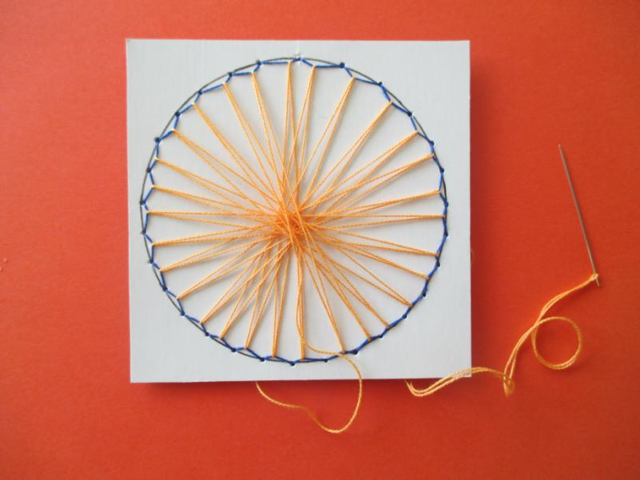

Slide 16
5.
Na vypletanie krídel zvolíme pestré bavlnky. Slučky pre tykadlá rozstrihneme a na konce uviažeme uzlíky. Slučky pre telo vyšijeme.
Vypletanie končíme vždy tak, že nitku prevlečieme na rubovú stranu.

Slide 17
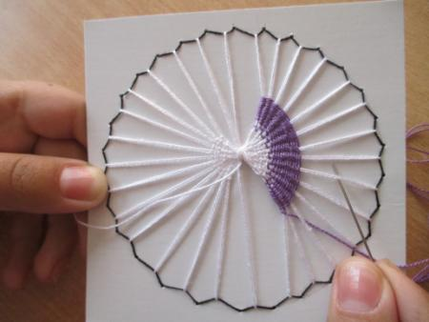
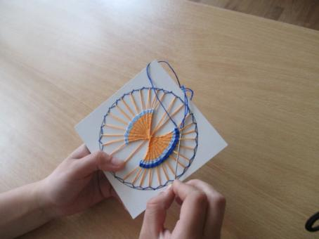

Slide 18
6.
Hotového motýľa zafixujeme nastriekaním laku na vlasy.

Slide 19
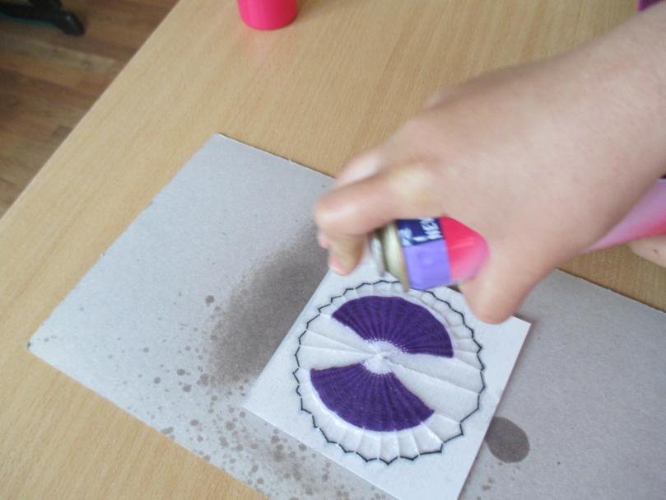

Slide 20
7.
Po uschnutí odstrihneme základné nite na kružnici a motýľa snímeme z kartónu.

Slide 21
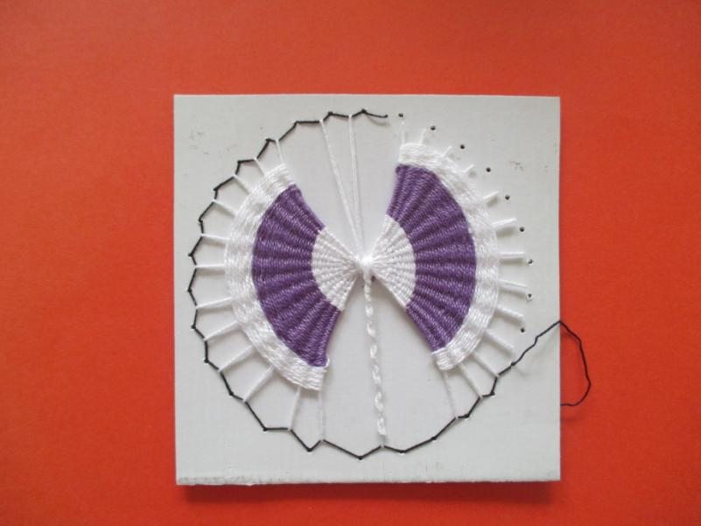

Slide 22
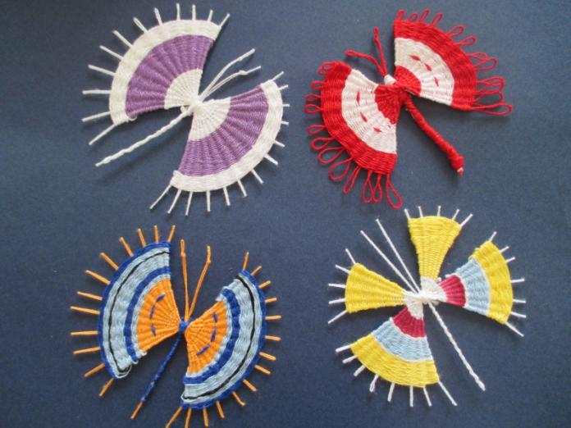
Hodnotenie a výstavka prác žiakov

Slide 23
Využitie:
Ak pripneme zapínací špendlík na rubovú stranu motýlika, môžeme ho použiť ako brošňu.
Viacero motýlikov môžeme naaranžovať na záves z plátna, prišiť a zavesiť na stenu.

